Slide 1
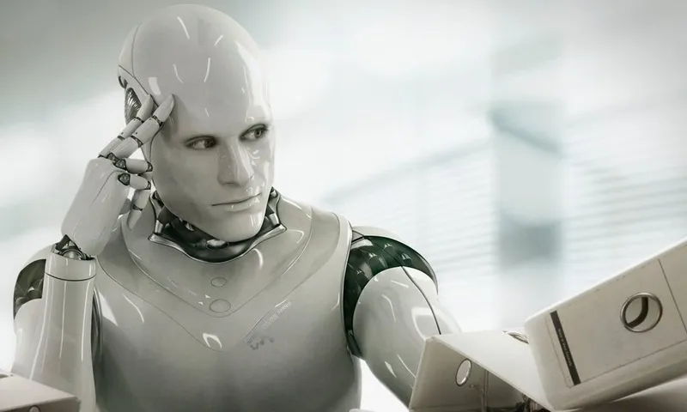

방과 후 딥러닝

Slide 2

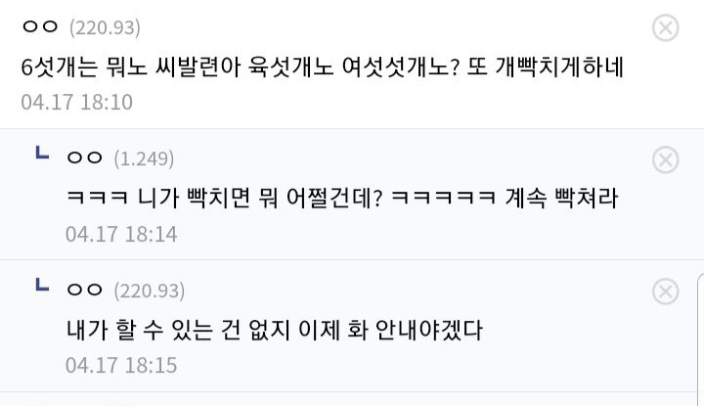
우리가 뭘 할 수 있죠?
어차피 수학 공식 알아도 텐서플로우가 딸깍하면 학습하고 모델
만드는데 이론적인 거 알아서 우리가 뭘 할 수 있죠?
대충 몰라도 매뉴얼 보고 따라서 코드 넣고 딸깍하면 되는데 이론 같은거 주저리주저리 알아서 우리가 뭘 할 수 있는 거죠? 어차피 결국엔 이것저것 다 돌려 볼 텐데 걍 딸깍딸깍 노가다 하면 되는 거 아닌가?
전처리하고 넣고 돌리면 끝 아닌가? 그러다 결과물 비교해서 골라서 쓰면 되는 건데 뭐하러 이론 자꾸 얘기하는 거죠?

Slide 3
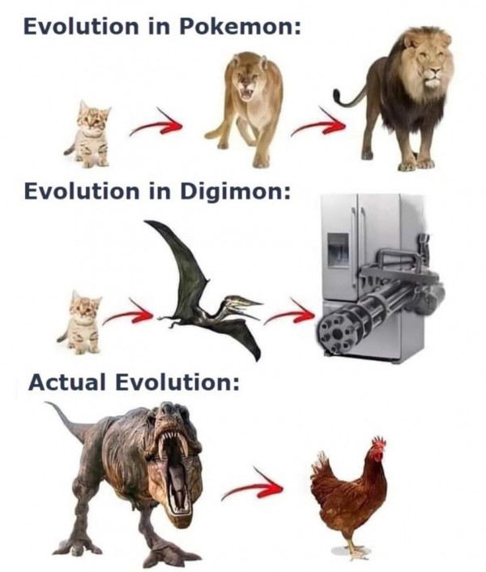
AI는 진화한다
새로운 이론, 새로운 모델은 계속 나온다
>배경 지식이 없다?
>새로운 모델이 나오고 논문이 나와도 몰?루
>일자리가 무너지고 가정이 무너지고 사회가 무너지고

Slide 4

실제로 기존 모델이 답이 없어서 새로운 모델이나 기법을 찾는 일이 있다
거의 드래곤볼 찾듯이 찾아서 학습시키고 점검하는것이 반복

Slide 5


여러분이 만든 모델은 이미 학습 된 모델
실시간으로 학습하는게 아님
새로 데이터가 쌓이면 학습하고 새로 배포함(도커)
기기에 실시간 학습하는 모델을 넣는다?-> 기기 단가가 비싸짐 -> 경쟁력이 떨어진다

Slide 6

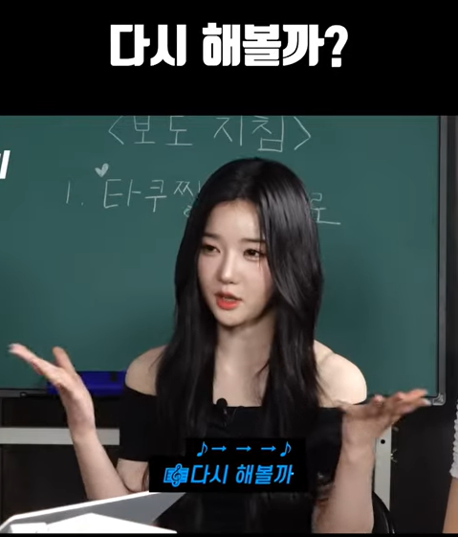



일단 반복해서 몸으로 새긴다

Slide 7


빅데이터란 뭔가?
‘빅’데이터니까 큰 데이터-> 많은 데이터 아님?
빅데이터의 정의
뎁스가 깊은 데이터, 정보량이 많은 데이터
(많은 양의 데이터 X)
프로미스나인 이라는 글자로는 멤버가 누군지 잘 모름
*같은 프로미스나인인데 문자로 데이터를 받느냐 글자로 데이터를 받느냐로 알 수 있는 정보가 다른다

Slide 8

Epoch, batch size, iteration
https://m.blog.naver.com/qbxlvnf11/221449297033
정리가 잘된 링크
Epoch : 반복 횟수
Batch size :학습하는 량
Iteration : Epoch 당 학습하는 량
Iteration은 epoch이랑 batch만 잡아주면 알아서 계산되어서 잡힘

Slide 9
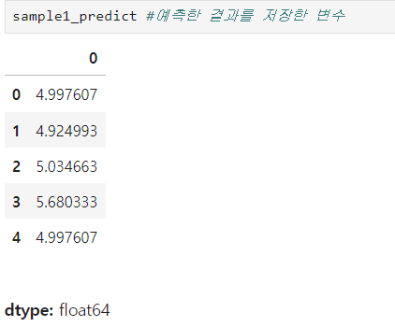
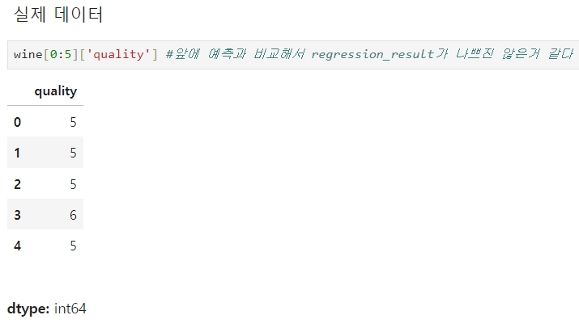
크로스 엔트로피
정의 : 실제 값과 예측 값의 차이를 평가하는 공식
이것이 loss와 뭔 상관이냐?

Slide 10
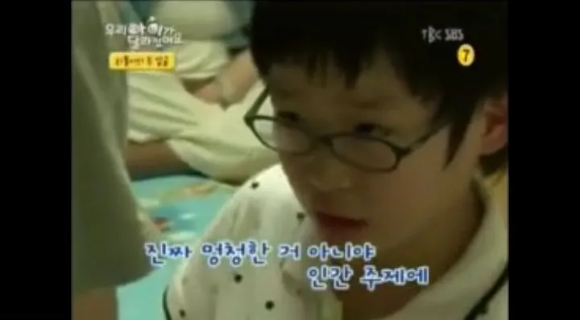
로스를 줄이기 위해 반복을 왜 해여?
그냥 미분하면 바로 구해지는 거 아님?
그건 당신이 인간이기 때문이죠
컴퓨터는 일일이 찍어봐야 해요 계속 반복해서 풀어야해요

